Slide 1
Задачи вокруг нас
(Из опыта конструирования открытых задач по химии)
Кузьмина Т.В., учитель химии МОУ «Киверичская СОШ», Рамешковский м/о

Slide 2
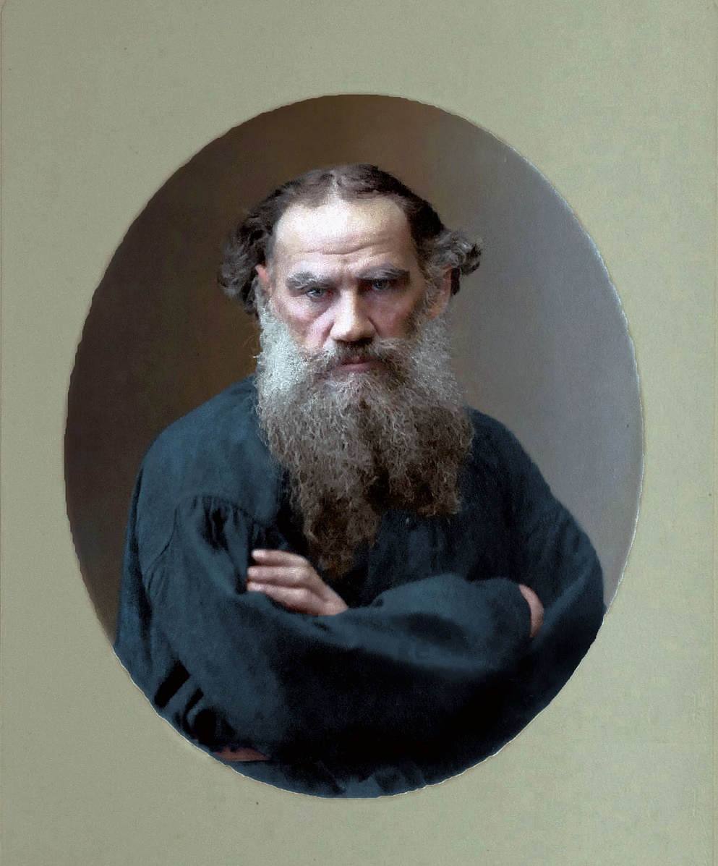
“Знание только тогда знание, когда приобретено усилиями своей мысли, а не памятью…”. Л.Н. Толстой

Slide 3
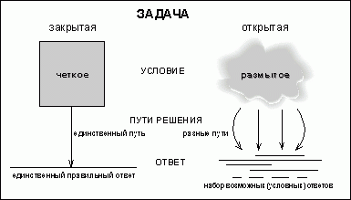

Slide 4
Открытые задачи
1. Почему нельзя делать птичьи домики из пластмассы?
2.Преступник, чтобы скрыть следы преступления, сжег окровавленную одежду. Однако судебно-медицинская экспертиза на основании анализа пепла установила наличие крови на одежде. Каким образом?
3. Реки, впадающие в моря пресные. Почему же морская вода всегда остаётся солёной?
4. Чем можно объяснить, что в конце лета на огуречных грядках, когда урожай почти весь собран, встречаются огурчики - «уродцы»? Одни из них похожи на скрюченный перец (хвостики огурчиков тонкие и загибаются), другие — на непривлекательную грушу.
5. Почему нельзя сушить обувь из натуральной кожи на батарее отопления?

Slide 5
?
Как же построить условие учебной задачи, чтобы она была интересна, понятна и принципиально решаема?
Три основных требования:
достаточность условия,
корректность вопроса,
наличие противоречия.

Slide 6
?
Откуда брать идеи?
факты ошибочных выводов и поисков в науке, «ляпов» в литературе, искусстве;
факты неудачных решений;
тексты из СМИ, научно-познавательных книг, содержания учебников;
сюжеты книг, сказок и т.д.

Slide 9
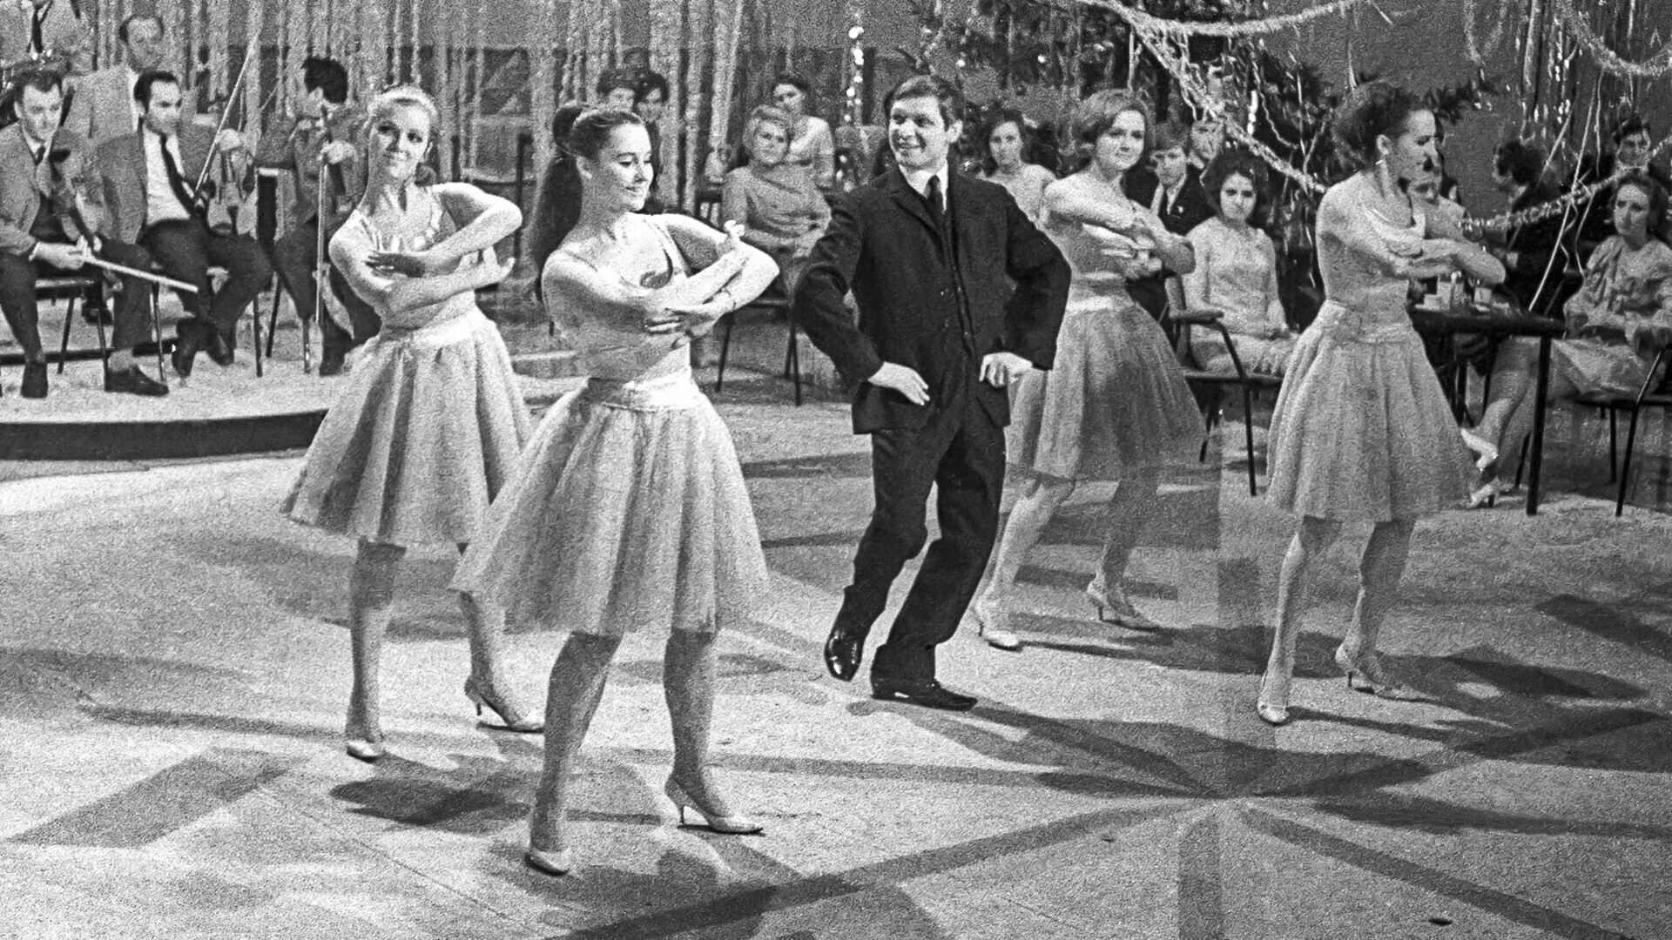

Slide 10
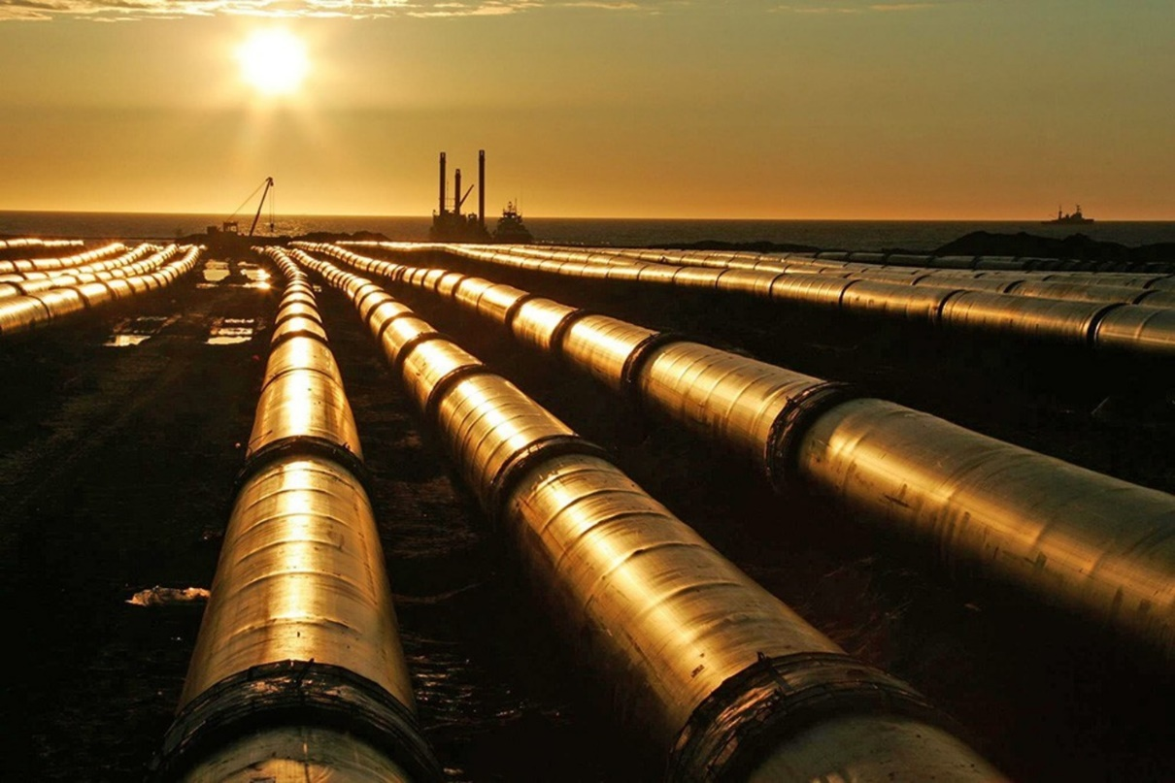
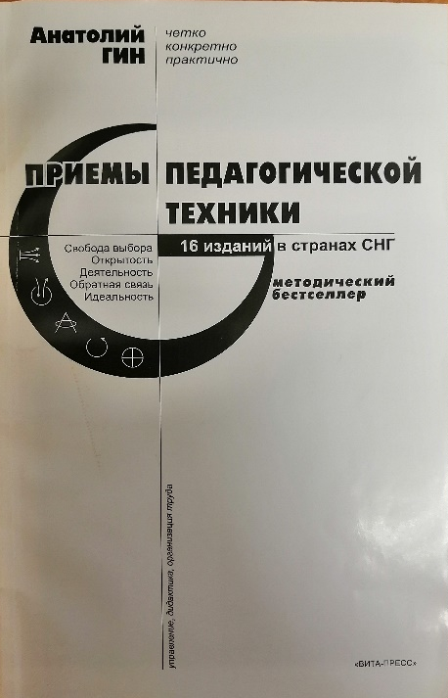
Текст 1
Грифы - помощники
В США работники газопроводов для выявления утечки природного газа из труб используют обоняние грифов-индеек. С этой целью в газ добавляют вещество с запахом тухлого мяса. Грифы, питающиеся падалью, начинают кружить над местом утечки. Обходчику легко заметить крупных птиц (размах крыльев до двух метров) и найти соответствующее место.

Slide 11
Задача 1
Бесконечная нить газопровода пересекает огромные пространства. Время от времени в трубе образуются микротрещины. Их важно быстро обнаружить. Строить дорогостоящие обнаружительные системы со многими тысячами датчиков?
А можно ли сделать так, чтобы природа сама подсказывала место утечки газа? Например, птицы слетались бы к аварийному месту, тем самым указывая его обслуживающему персоналу. Но природный газ не имеет запаха и птиц не привлекает.
Как быть?

Slide 12
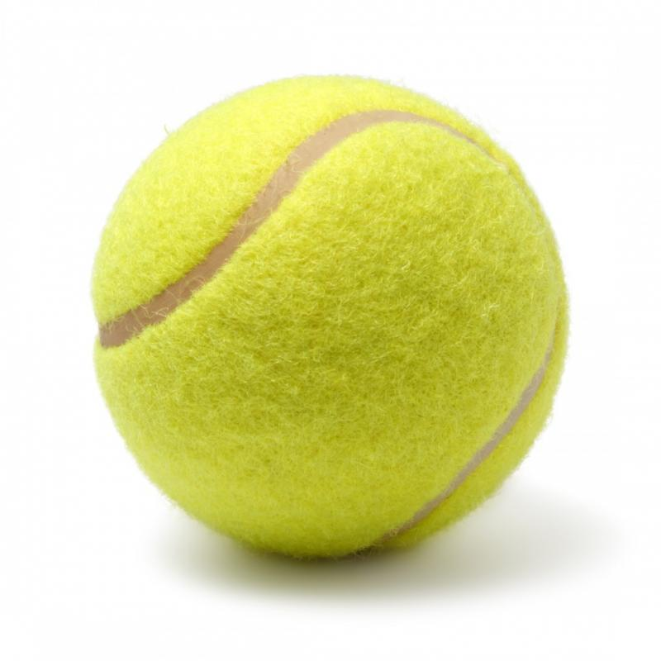
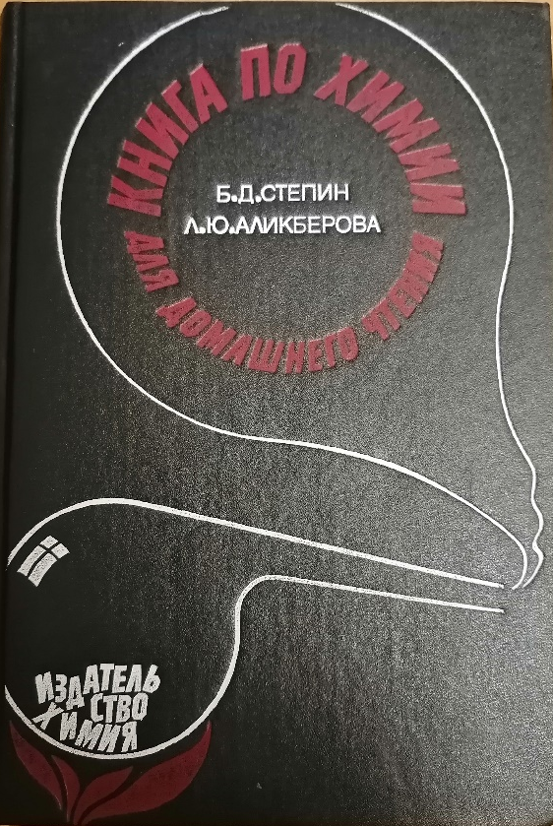
Текст 2
Чем надут теннисный мяч?
Теннисные мячи не надувают, а вводят в них специальные вещества – «вздуватели».
«Вздуватели» - это вещества, которые при нагревании разлагаются с образованием газообразных продуктов. В теннисные мячи (заготовки которых в виде двух полусфер изготовлены предварительно и смазаны клеем) кладут таблетки, содержащие смесь нитрита натрия NaNO₂ и NH₄Cl. Склеенные половинки мяча помещают в форму для вулканизации и нагревают. Происходит химическая реакция
NaNO₂ + NH₄Cl = NaCl + 2H₂O +N₂↑
Выделившийся азот создаёт в мяче повышенное давление.

Slide 13
Задача 2
?

Slide 14
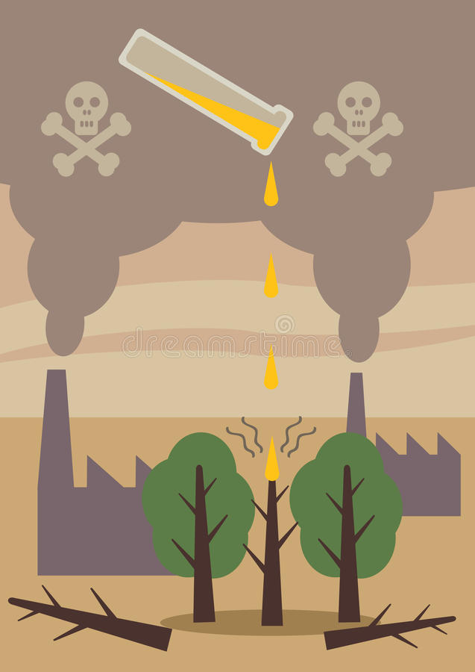
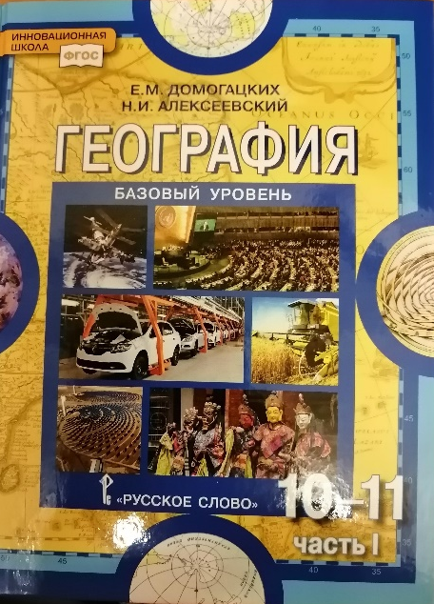
Текст 3
Возникновение кислотных дождей
«…Возникновение кислотных дождей связано с работой предприятий металлургии и угольной теплоэнергетики. При сжигании угля с дымом в атмосферу поступают соединения серы. Они вступают в реакцию с водяным паром, что приводит к образованию серной кислоты. …»

Slide 15
Задача 3
?

Slide 16
II. Ситуационные задачи
Ситуационные задачи являются важнейшим методическим ресурсом для обучения школьников решению жизненных задач (проблем) с помощью предметных знаний.
Этот тип задач имеет «родословную» от методов кейс-технологий.

Slide 17
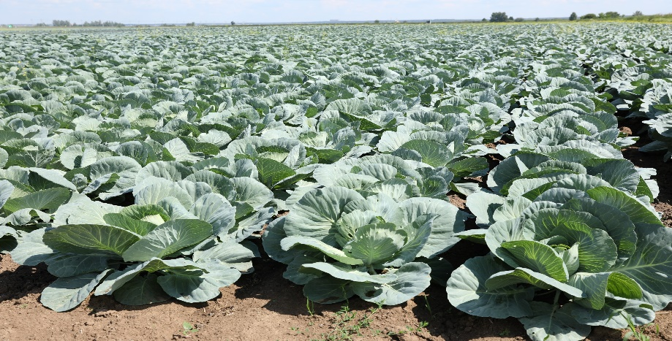
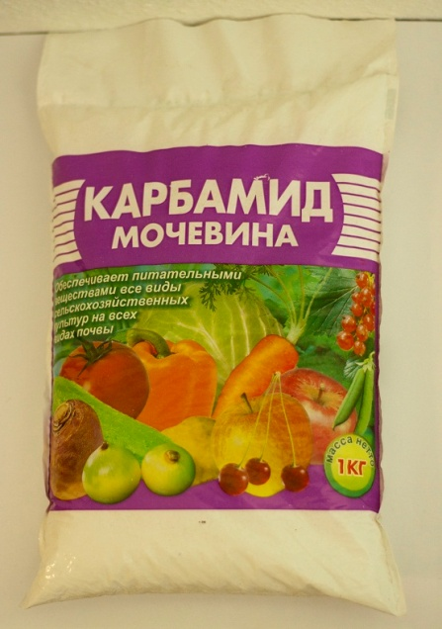
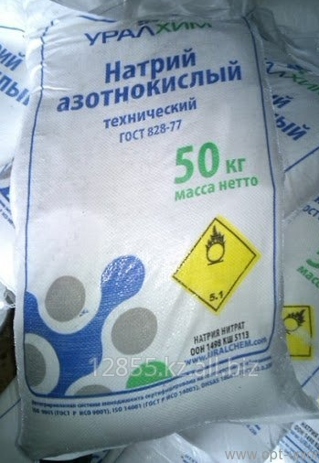
Что купить?
Фермерам для выращивания капусты необходимо приобрести азотные удобрения.
Торговые организации предложили им жидкий аммиак, мочевину, а так же натриевую и аммиачную селитры.
Учитывая непростое финансовое положение, посоветуйте, какое удобрение выгоднее купить труженикам полей?

Slide 18
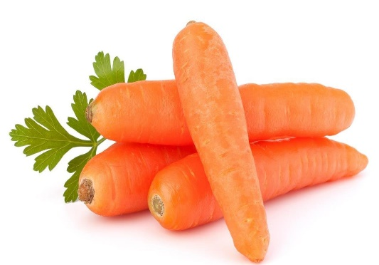
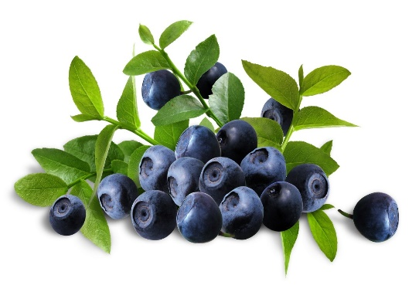
Черника или морковь?
Витамин А (ретинол) улучшает состояние кожи и слизистых оболочек глаз, повышает иммунитет, а главное – обеспечивает остроту зрения в сумерках. Он содержится во многих продуктах животного происхождения, в чернике, может синтезироваться в печени человека из провитамина А – каротина, источником которого являются морковь, томаты и облепиха. Суточная потребность организма в витамине А – 2 мг, это 6 мг каротина. (Морковь содержит в среднем 0,005 % каротина).
У Тани Ивановой проблемы со зрением и ей ежедневно необходим витамин А. Но Таня не любит морковь, зато с удовольствием ест чернику.
Сколько нужно Тане съедать в день черники, чтобы удовлетворить суточную потребность организма в витамине А, если содержание витамина А в чернике 3·10⁻⁵ % (0,00003%)?
Реально ли это?
Что вы посоветуете Тане?

Slide 19
III. Проектные задачи
Проектная задача - задача, в которой через систему или набор заданий целенаправленно стимулируется система действий ребёнка, направленных на получение ещё никогда не существовавшего в практике ребёнка результата (продукта).
Принципиально носит групповой характер.
Для проектной задачи учитель предлагает детям все необходимые средства и материалы в виде набора заданий и требуемых для их выполнения данных.

Slide 20
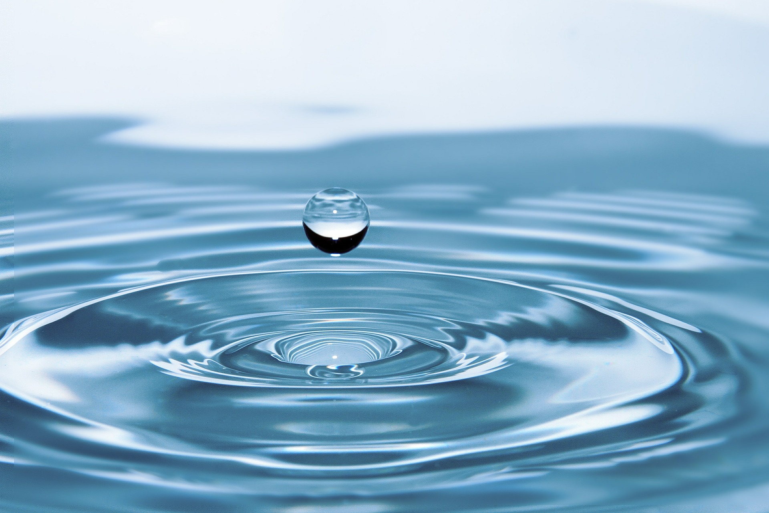
«Вода? Вода!»

Slide 21
Содержание проектной задачи:
Описание конкретно-практической, проблемной ситуации.
«Вода – удивительное и уникальное вещество планеты и составная часть всех живых организмов. Без неё невозможна жизнь. Вода – единственное вещество, которое на нашей планете находится во всех трёх агрегатных состояниях».
2. Формулировка задачи.
«В связи с этим вам необходимо подготовить материал, в котором будут представлены объяснения всех свойств воды. Нужно выполнить задания и составить рекламный буклет или презентацию. Вы можете использовать иллюстрации, дополнять текст своими сведениями, пользоваться дополнительной литературой»
3. Система заданий для решения задачи.
Строение молекулы воды. Ассоциаты.
Физические свойства воды.
Химические свойства воды.
Вода «живая» и «мёртвая».
Целебные свойства воды.
…………………………..
4. Представление результатов выполненных заданий в общем контексте решения всей задачи.

Slide 22
IV. Опыты и эксперименты
Опыт и эксперимент – это методы исследования в управляемых условиях. Они помогают лучше понять явления, происходящие в природе, выяснить причинно-следственную связь этих явлений, развивают наблюдательность и мышление учащихся. Дают возможность познакомить детей с законами природы в доступной форме. Использование опытов и экспериментов является эффективным средством формирования естественно-научной грамотности.
Кроме реальных опытов и экспериментов можно использовать задания с их описанием.

Slide 23
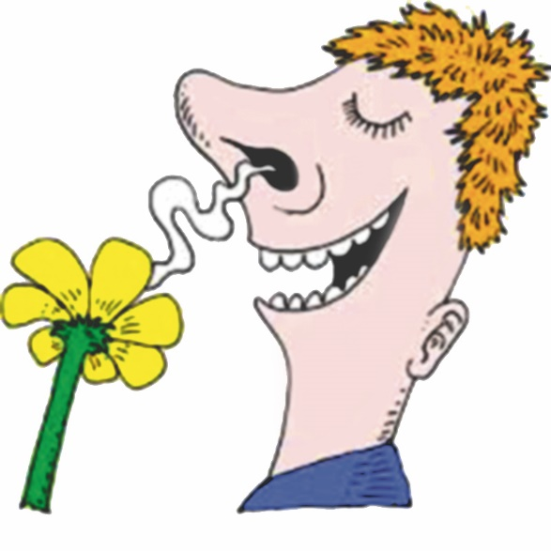
Запахи на юге
«У чистого воздуха нет запаха. Но, когда мы дышим, то ощущается запах свежескошенной травы или протухшей рыбы. Крошечные, невидимые глазом частицы вместе с воздухом попадают к нам в нос. Это позволяет нам воспринимать запахи обонянием.
Прилетев на зимние каникулы в южные края, Сеня удивился, как сильно ощущаются там запахи. Значительно сильнее, чем в сибирском городе Томске, откуда он прилетел на самолёте».
Предложи своё объяснение этого явления и способ проверки своего предположения.
(Выдвижение гипотезы и планирование опыта)»
Гипотеза:
Способ проверки:
Контрольный опыт:

Slide 24
V. Моделирование
Моделирование - исследование объектов, процессов или явлений путём построения и изучения моделей для определения или уточнения характеристик оригинала.
В основе моделирования лежит принцип замещения реального предмета, явления, факта другим предметом, изображением, знаком, символом.
При работе с моделями обучающиеся учатся работать с информацией, извлекать информацию, представленную в разных формах (текст, информационная модель), представлять информацию в виде текста, таблицы, схемы, преобразовывать информацию из одного вида в другой, выбирать наиболее удобный вид.

Slide 25
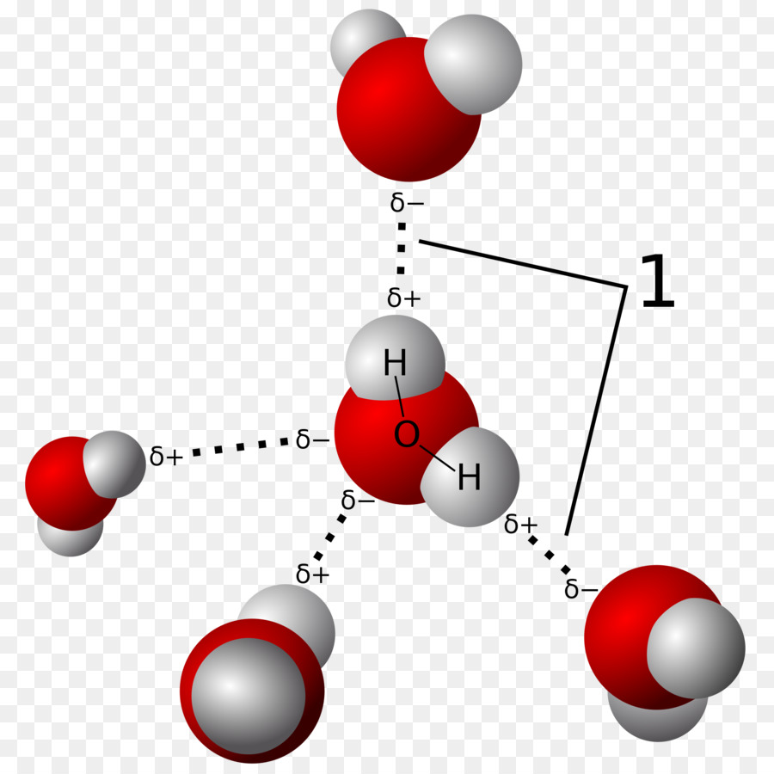
Постройте модель образования водородной связи между молекулами воды

Slide 26
VI. Дидактические задачи
Игру можно использовать и как приём, и как организационную форму работы. В зависимости от поставленных целей, используют те или иные виды игр:
игра — упражнение,
игра-эксперимент,
игра — соревнование,
сюжетно — ролевая игра,
игра — путешествие,
игра – драматизация и др.
При правильном руководстве, состоящем в побуждении детей к активной деятельности, в совместной с ребенком игре формируется умение находить путь решения нестандартной задачи, проявлять инициативу, творчество.

Slide 27
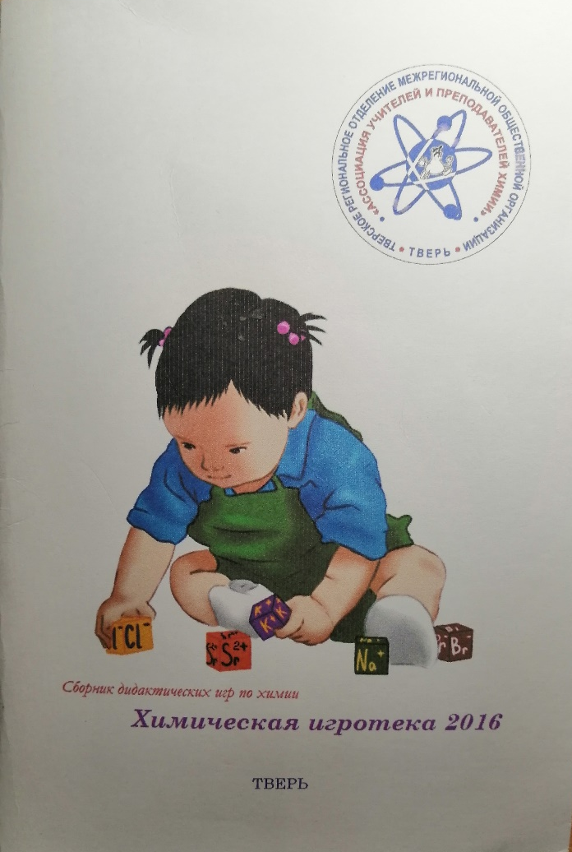
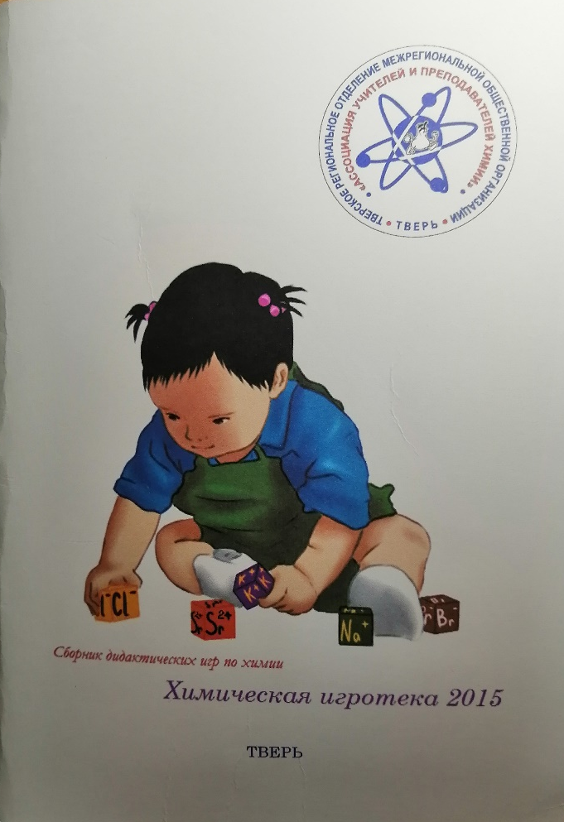

Slide 28
Спасибо за внимание!

